Slide 1
湖南生物机电职业技术学院
科研系统
成果录入操作指南

Slide 2

科研系统登录
”科研系统”仅可在校内登录系统登录地址：
http://10.1.14.159:5903/
登录账号： 统一身份认证账号
登录密码：Lg123456

Slide 3
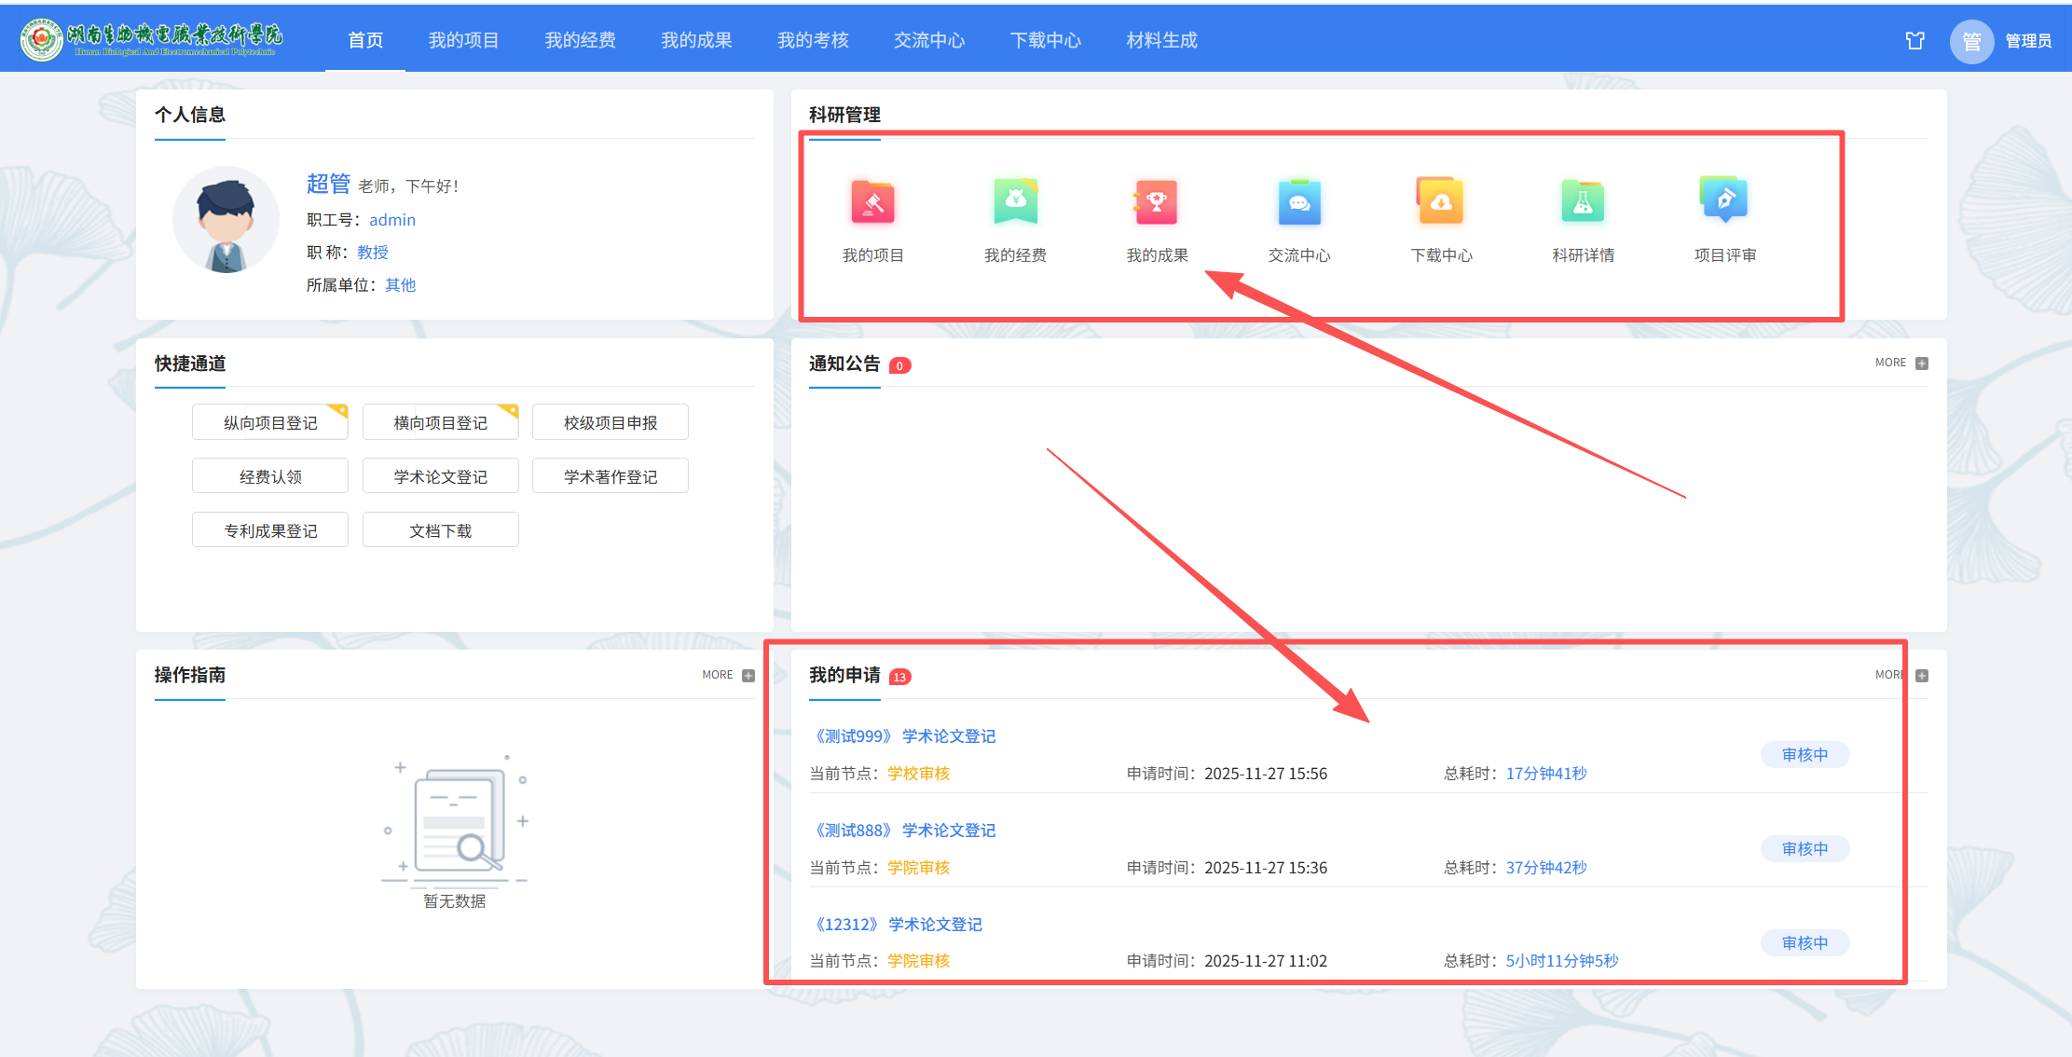
系统首页
登录系统后首页会显示个人基本信息及各功能快捷导航，其中
“我的成果”和“交流中心”为本次成果录入的快捷通道，
“我的申请”显示当前录入的审核进度

Slide 4
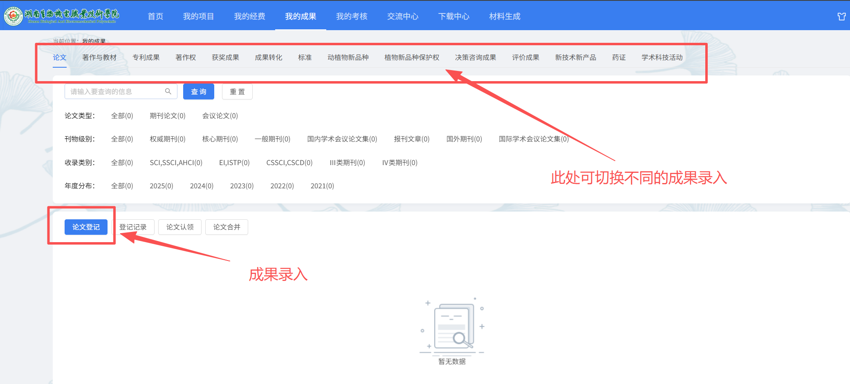
成果录入
本次主要对论文、著作与教材、专利成果、著作权、获奖成果、成果转化、标准、动植物新品种、植物新品种保护权、决策咨询成果、评价成果、新技术新产品、学术科技活动进行成果登记和信息维护。
在用户点击顶部导航“我的成果”进入，论文登记页面页（PS:成果登记以论文登记为例，页面顶部可切换不同成果录入）。

Slide 5
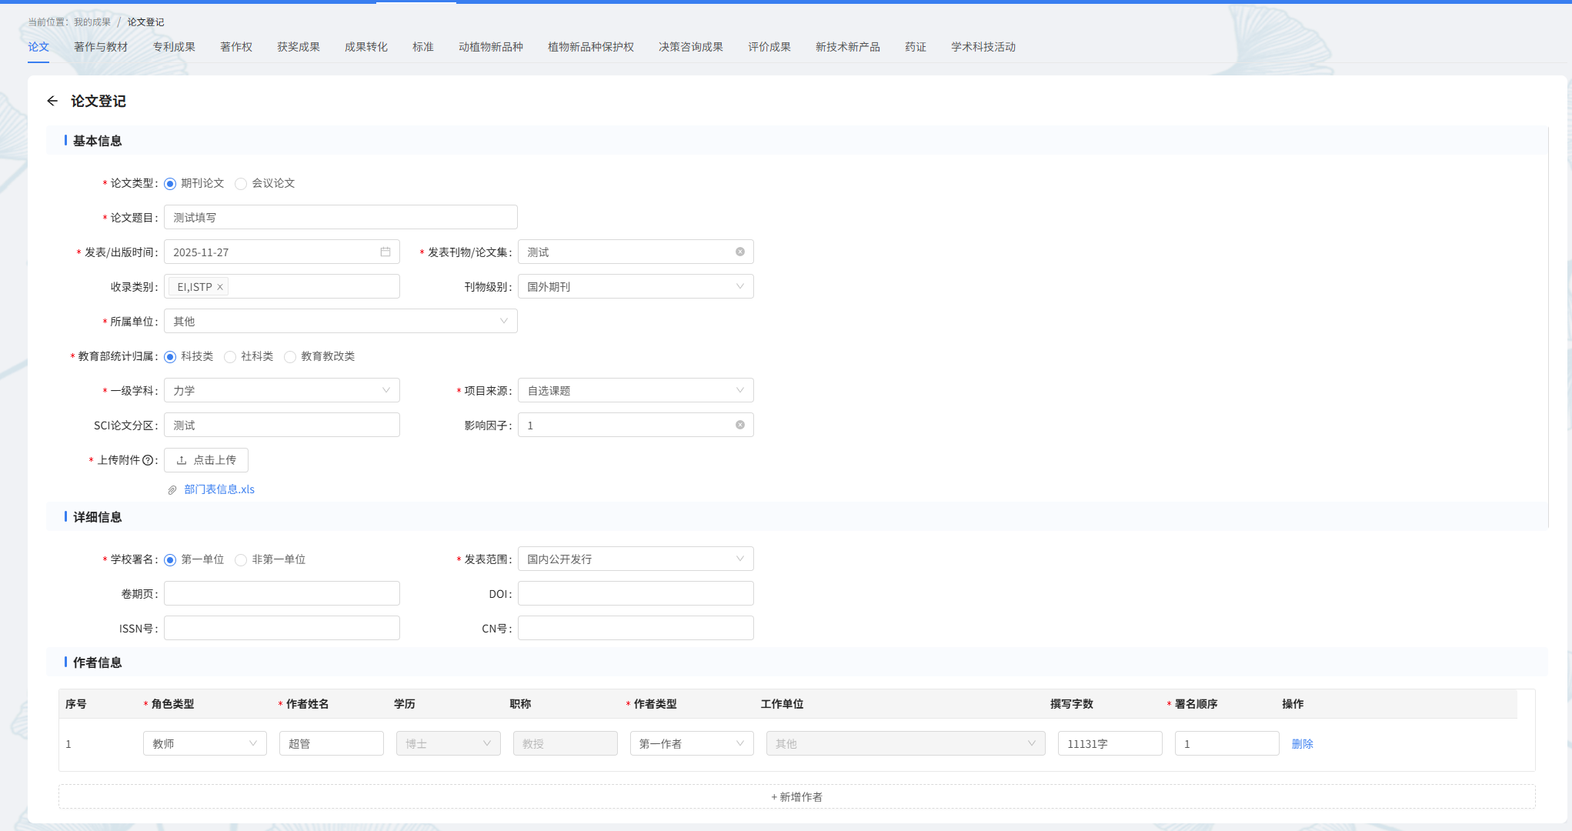
成果录入
点击论文登记进入录入页面。
从上往下依次填写，带红色“*”为必填，未完成填写点击下方确认会弹出提示
下拉框选线为预设值，需要添加请联系技术员。
依托项目模块暂未开放，无需填写

Slide 6
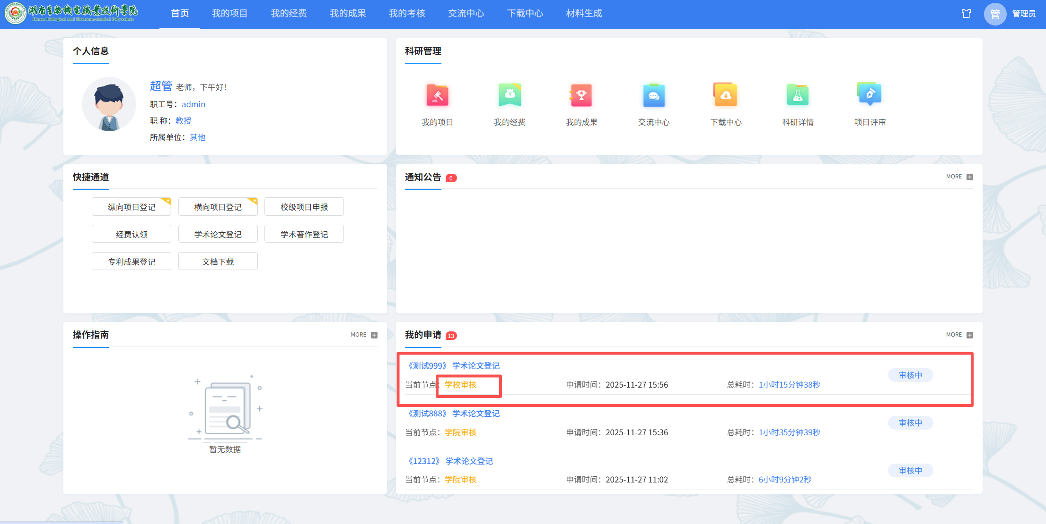
成果审核
提交后可以在首页看到但钱审核进度。
二级学院审核流程为：登记→学院审核→学校审核。
非二级学院审核流程为：登记→学校审核。

Slide 7
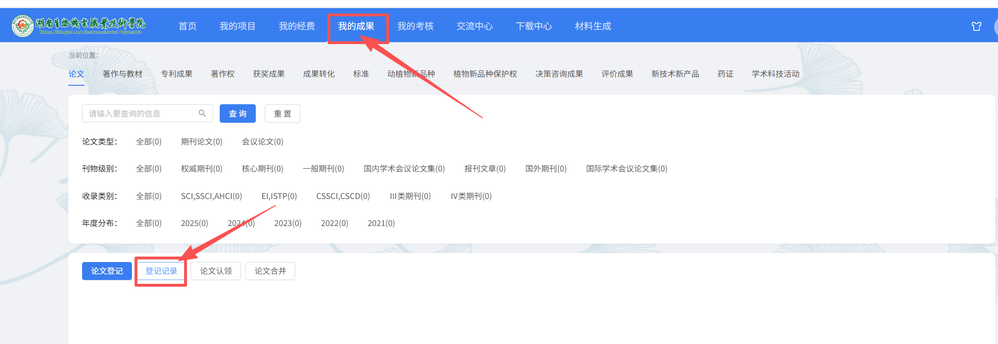
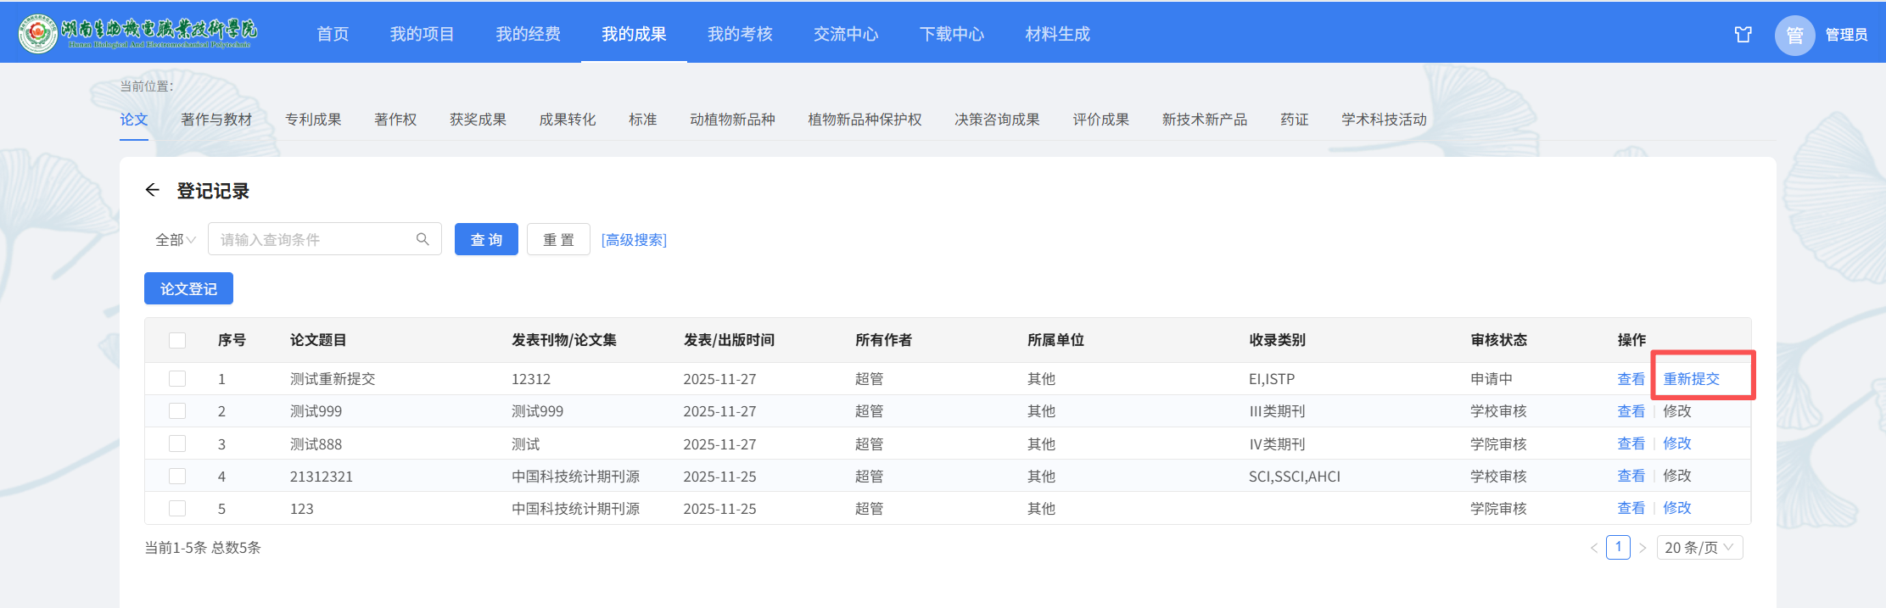
成果退回
当成果被退回提示需要修改，进入“我的成果”选择对应的成果类型，点击“登记记录”
点击“重新提交”修改后点击确定即可。

Slide 8
感谢观看！

